Slide 1
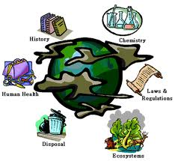
Μόλυνση Νερού
Οι δρόμοι της ρύπανσης
Πώς οι δρόμοι του νερού γίνονται και δρόμοι της ρύπανσης
Συχνά, ανεπεξέργαστα αστικά λύματα των πόλεων (βρώμικα νερά από κατοικίες και διάφορες οικονομικές δραστηριότητες) μεταφέρονται μέσω των υπονόμων και του δικτύου αποχέτευσης σε
υδάτινους αποδέκτες, που είναι επιφανειακοί (ρέματα, ποτάμια, λίμνες και θάλασσα) ή υπόγειοι.
Οι δρόμοι του νερού γίνονται και δρόμοι της ρύπανσης. Τα επιφανειακά νερά, δηλαδή οι ποταμοί, οι λίμνες, οι λιμνοθάλασσες, οι κλειστοί θαλάσσιοι κόλποι και οι ανοιχτές θάλασσες είναι περισσότερο ή λιγότερο ευαίσθητα στη ρύπανση, ανάλογα με τη δυνατότητα ανανέωσής τους και το είδος των ρύπων που καταλήγει σε αυτά. Καθοριστικός είναι και ο ρόλος της ποσότητας του
οξυγόνου που είναι διαλυμένο στο νερό.

Slide 2
Μόλυνση Νερού
Ρύπανση υπόγειων νερών
Τα υπόγεια νερά είναι, επίσης, πολύ ευαίσθητα στη ρύπανση και έχουν
Περιορισμένη ικανότητα αυτό καθαρισμού . Η κατάληξη αστικών λυμάτων, ξεπλυμάτων εδάφους
Από εντατική χρήση χημικών λιπασμάτων, αλλά και κτηνοτροφικών αποβλήτων στον υπόγειο
Υδροφόρο ορίζοντα έχει ως κύριο αποτέλεσμα την αύξηση της συγκέντρωσης των νιτρικών αλά-
Των. Εξαιτίας αυτής της ρύπανσης, τα υπόγεια νερά γίνονται επικίνδυνα για τον άνθρωπο και τους
Ζωικούς οργανισμούς.

Slide 3
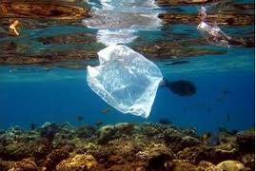

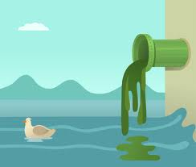
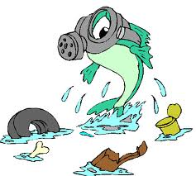

Slide 4
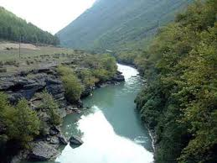
ΤΑ ΣΚΟΥΠΙΔΙΑ ΣΤΟ ΝΕΡΟ
ΑΓΑΠΗΤΟ ΜΟΥ ΝΕΡΟ ΘΑ ΣΕ ΣΕΒΑΣΤΩ ΘΑ ΜΕΙΝΩ ΜΑΖΙ ΣΟΥ ΟΣΟ ΜΠΟΡΩ ΚΑΙ ΘΑ ΣΕ ΒΟΗΘΗΣΩ Σ’ ΑΥΤΉ ΤΗ ΔΥΣΚΟΛΗ ΖΩΗ ΓΛΥΚΟ ΜΟΥ ΝΕΡΑΚΙ ΕΣΥ!!!!!!!
ΙΩΑΝΝΑ ΒΕΛΕΗ ΚΑΙ ΑΡΙΣΤΕΑ ΜΥΛΩΝΑ ΤΑΞΗ Δ1’

